Slide 1

Python 102
Keuzecollege Hanzehogeschool Groningen
26 november 2021

Slide 2

Python Online uitvoeren
https://www.programiz.com/python-programming/online-compiler/
https://www.tutorialspoint.com/execute_python_online.php
http://pythonfiddle.com/
https://www.jdoodle.com/python3-programming-online/
Repl.it

Slide 3
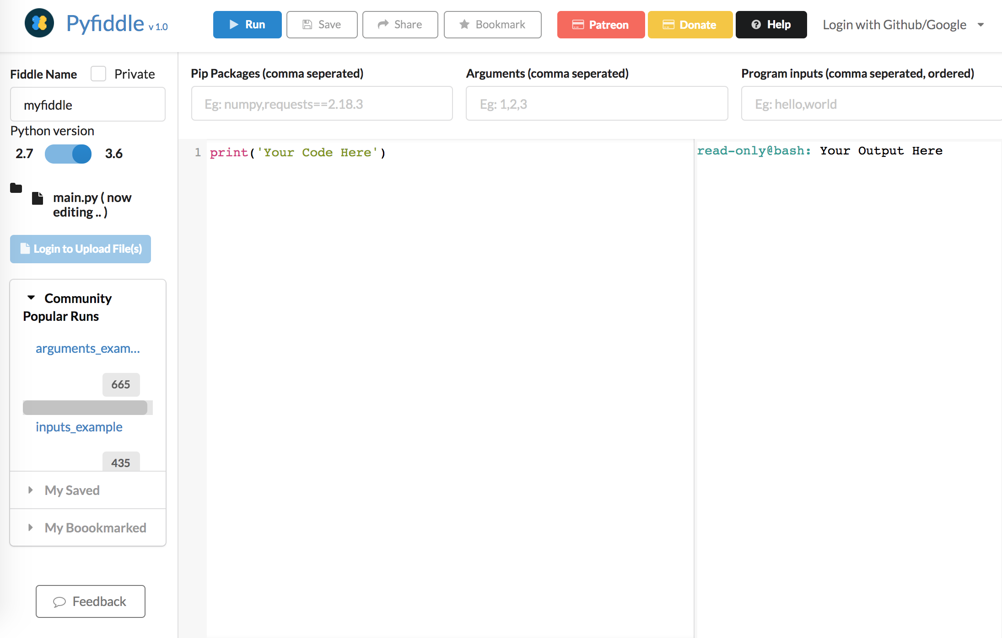
code uitvoeren
Python-versie
Gebruik 3.6
https://www.pyfiddle.io

Slide 4
nummer = 1
while nummer <= 4:
print(nummer)
nummer = nummer + 1
while-statement (lus)
inspringen
1
2
3
4

Slide 5
nummer = 1
while nummer <= 4:
print(nummer)
if nummer == 2:
break
nummer = nummer + 1
1
2
lus stoppen

Slide 6
def is_priem(nummer):
?

Slide 7
Priemgetal
Een getal is priem als het alleen deelbaar is door zichzelf en door 1.
Dat betekent dat het niet deelbaar mag zijn door de getallen van 2 tot het gegeven getal min 1.
Als ook maar één getal wel deelbaar is is het oorspronkelijke getal niet priem.
Deelbaar betekent dat de rest 0 is.

Slide 8
def is_priem(nummer):
test = 2
priem = True
while test < nummer:
if nummer % test == 0:
priem = False
break
test = test + 1
return priem
print(is_priem(97))
van 2 …
… tot nummer - 1
True
deelbaar, dus niet priem, dus stoppen

Slide 9
nummer = 6
if is_priem(nummer):
print(nummer, "is priem")
else:
print(nummer, "is niet priem")
test met functie
6 is niet pr
als de test niet waar is, doe dit

Slide 10
nummers = [1, 2, 3]
for nummer in nummers:
print(nummer)
lijst
1
2
3

Slide 11
nummers = range(1, 4)
for nummer in nummers:
print(nummer)
automatische lijst
1
2
3
stopt bij 3

Slide 12
nummers = []
nummers.append(1)
nummers.append(2)
print(nummers)
print(len(nummers))
lege lijst
toevoegen
[1, 2]
2

Slide 13
nummers = []
nummers.append(1)
nummers.append(2)
print(nummers[0])
indexeren
1

Slide 14
nummers = []
nummers.append(1)
nummers.append(2)
print(nummers[0])
del nummers[0]
print(nummers[0])
print(len(nummers))
verwijderen
1
2
1

Slide 15
def zeef(maximum):
?

Slide 16
Zeef van Eratosthenes
Methode om priemgetallen te zoeken
Maak een lijst van getallen vanaf 2
Het eerste getal is een priemgetal
Streep dat getal en alle veelvouden ervan weg
Het (nieuwe) eerste getal is ook een priemgetal
Streep dat getal en alle veelvouden ervan weer weg
Herhaal dit tot de lijst leeg is

Slide 17
Zeef van Eratosthenes
 | 2 | 3 | 4 | 5 | 6 | 7 | 8 | 9 | 10
11 | 12 | 13 | 14 | 15 | 16 | 17 | 18 | 19 | 20
21 | 22 | 23 | 24 | 25 | 26 | 27 | 28 | 29 | 30
31 | 32 | 33 | 34 | 35 | 36 | 37 | 38 | 39 | 40
41 | 42 | 43 | 44 | 45 | 46 | 47 | 48 | 49 | 50
51 | 52 | 53 | 54 | 55 | 56 | 57 | 58 | 59 | 60

Slide 18
def zeef(maximum):
nummers = list(range(2, maximum + 1))
priemgetallen = []
while len(nummers) > 0:
priem = nummers[0]
priemgetallen.append(priem)
i = 0
while i < len(nummers):
if nummers[i] % priem == 0:
del nummers[i]
else:
i = i + 1
return priemgetallen
print(zeef(100))
lijst met getallen
doorgaan tot de lijst leeg is
[2, 3, 5, 7,
veelvouden wegstrepen

Slide 19
def tellen(nummer):
if nummer > 0:
print(nummer)
tellen(nummer - 1)
tellen(4)
recursie
4
3
2
1

Slide 20
def ggd(a, b):
?

Slide 21
Grootste gemene deler
Algoritme van Euclides
Bereken de rest na deling van het grooste getal gedeeld door het kleinste getal
Neem nu het kleinste getal en de berekende rest
Herhaal het algoritme tot er 0 uit komt
Het andere getal is dan de grootste gemene deler

Slide 22
Grootste gemene deler
ggd(105, 28)
ggd(105, 28)
105/28 = 3, rest 21
ggd(105, 28) = ggd(28, 21)
105/28 = 3, rest 21
ggd(105, 28) = ggd(28, 21)
105/28 = 3, rest 21
28/21 = 1, rest 7
ggd(105, 28) = ggd(28, 21) = ggd(21, 7)
105/28 = 3, rest 21
28/21 = 1, rest 7
ggd(105, 28) = ggd(28, 21) = ggd(21, 7)
105/28 = 3, rest 21
28/21 = 1, rest 7
21/7 = 3, rest 0
ggd(105, 28) = ggd(28, 21) = ggd(21, 7) = 7
105/28 = 3, rest 21
28/21 = 1, rest 7
21/7 = 3, rest 0

Slide 23
def ggd(a, b):
if a < b:
hulp = a
a = b
b = hulp
rest = a % b
if rest == 0:
return b
else:
return ggd(b, rest)
print(ggd(12, 6))
print(ggd(12, 9))
print(ggd(16, 9))
zorg dat a groter is dan b
geen rest, antwoord gevonden
6
3
1
recursie

Slide 24
Werk met de Python editor aan de opdrachten

